Slide 1

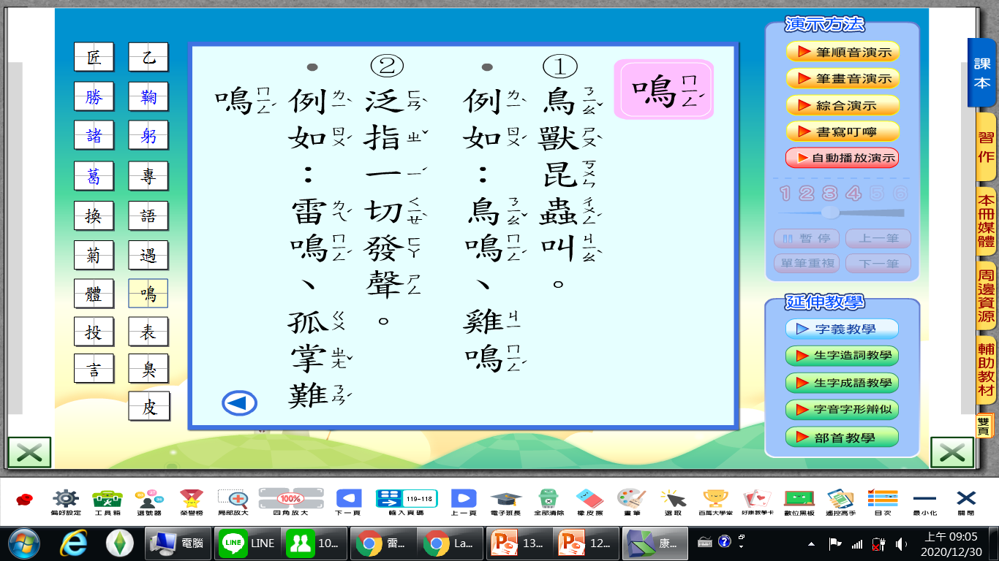
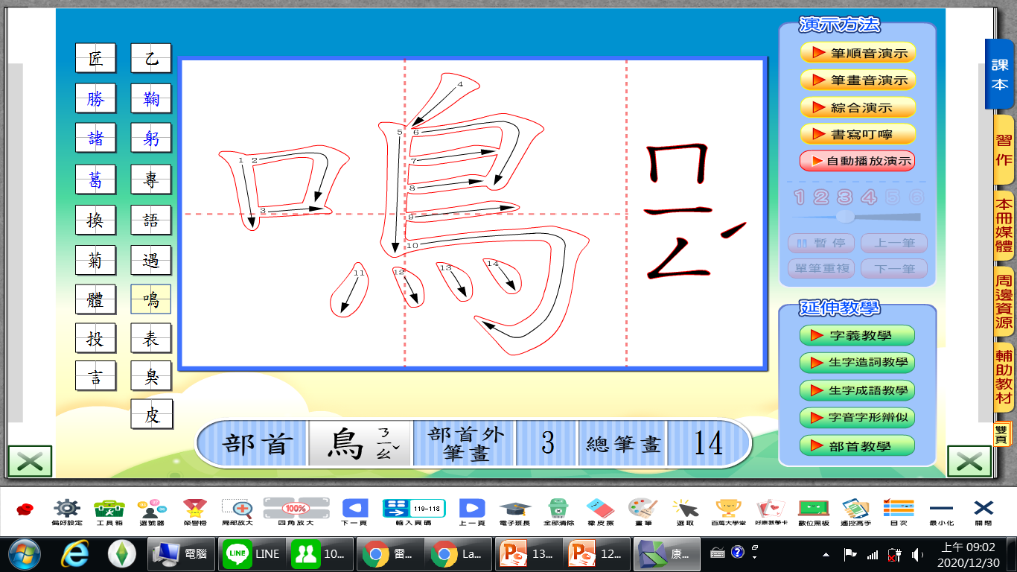
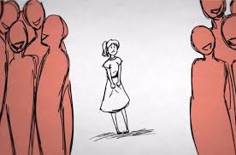
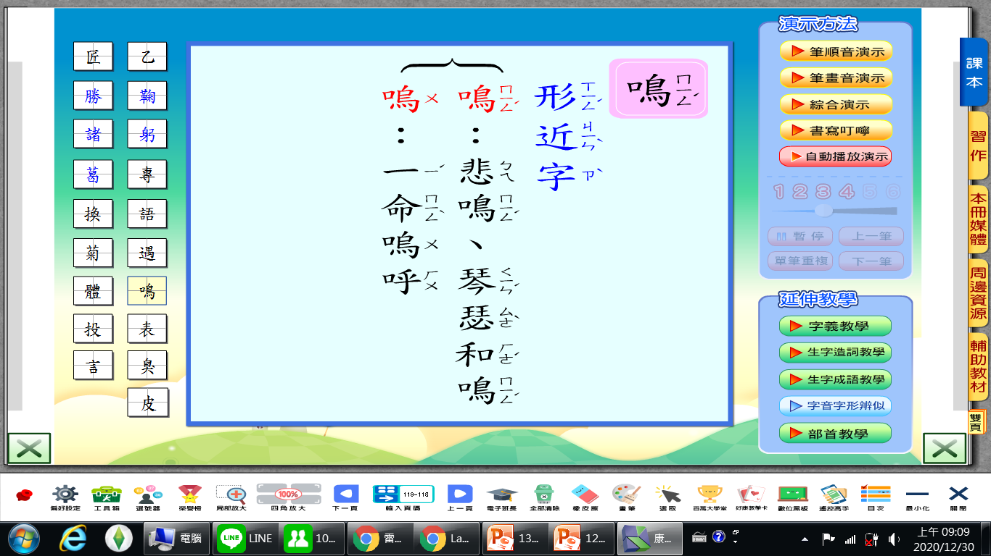
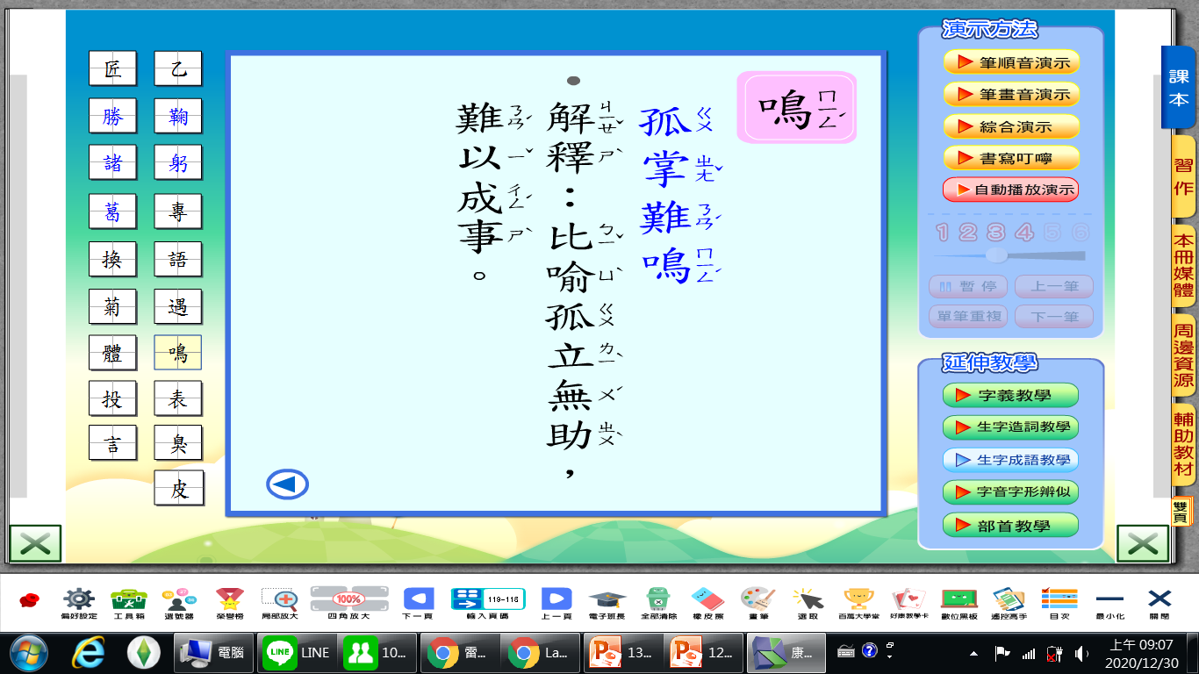
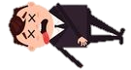
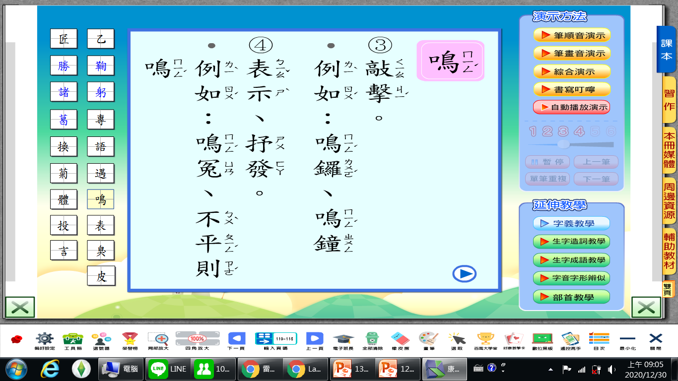
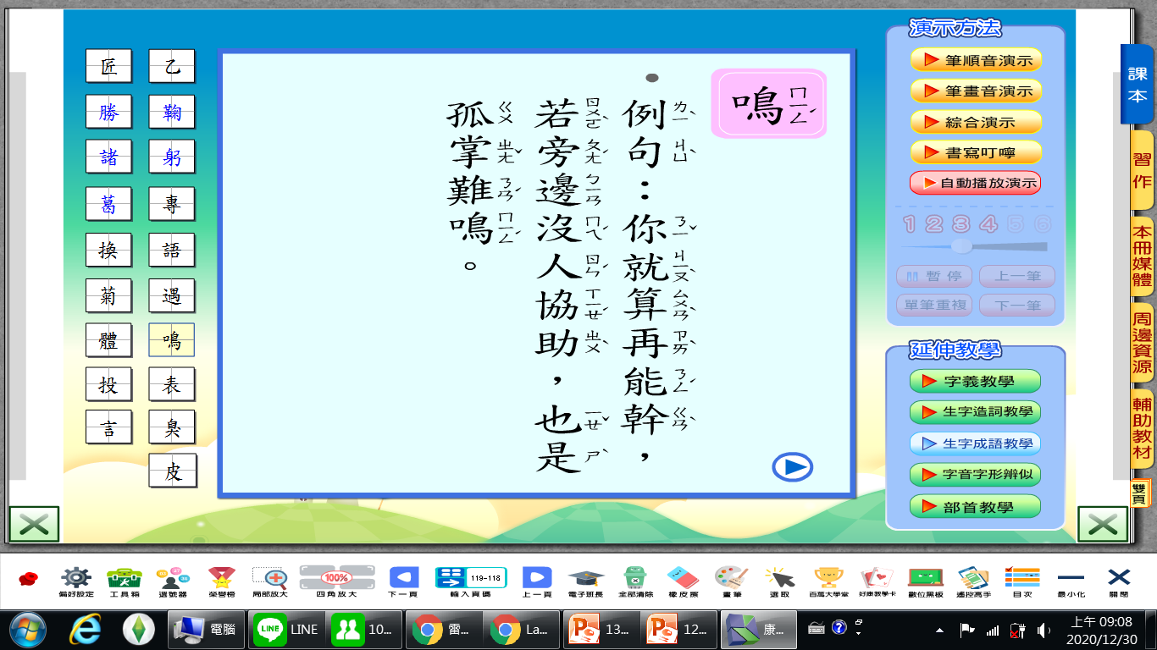
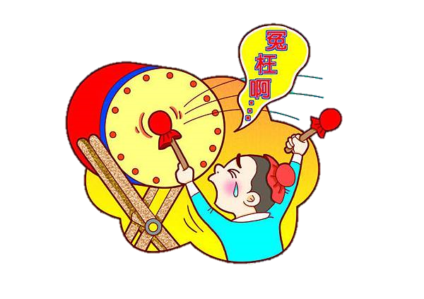
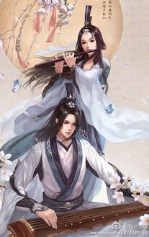
山野中沒有塵囂，只有 蟲鳴 鳥叫，即使午後的 雷鳴 也有寧靜的氛圍。

Slide 2
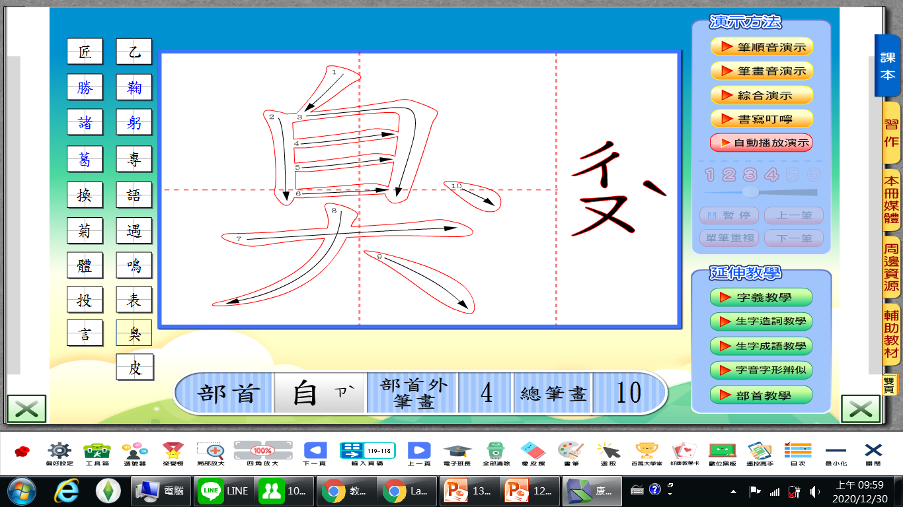
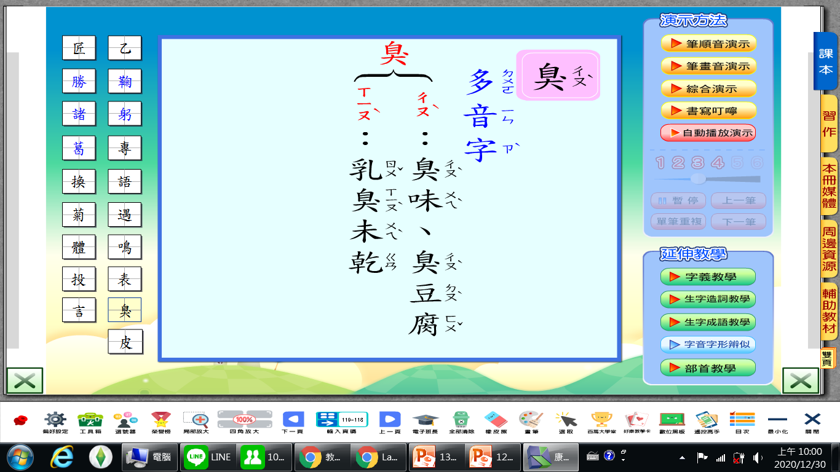
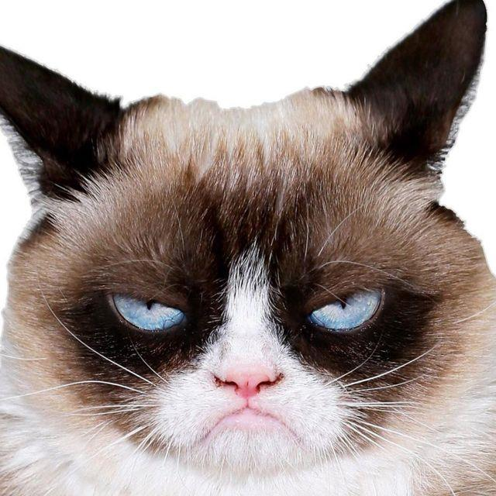
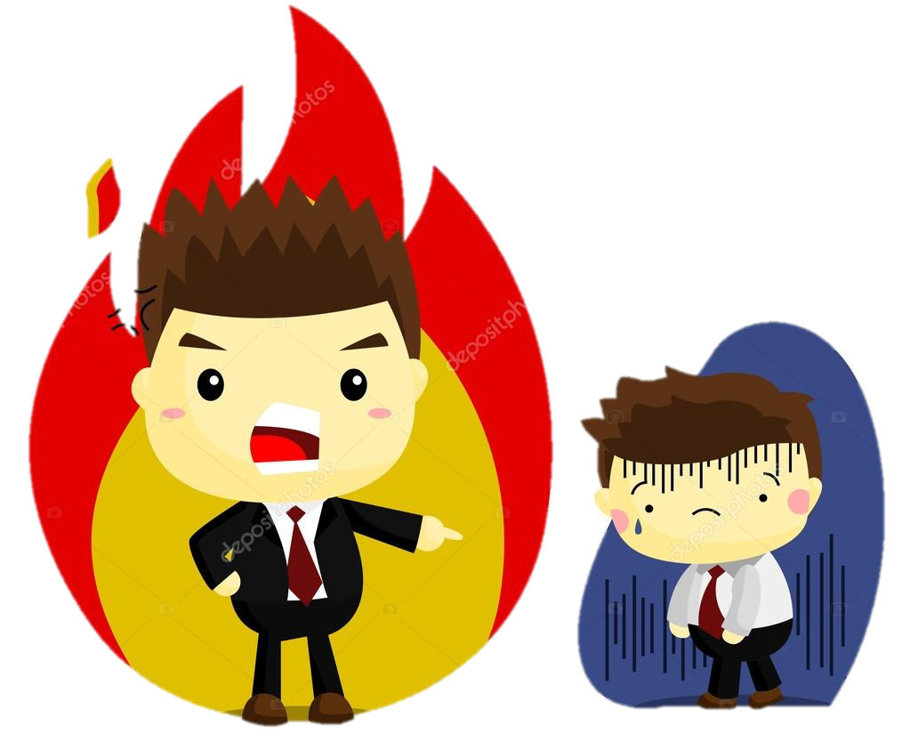

他每天都帶著 臭 臉 來上班，既難溝通也不合作，終於被老闆 臭罵一頓 。
１.難聞的氣味：「腥臭」
２.味道難聞的：「臭汗」
３.令人厭惡的：擺「臭臉」
４.不好的名聲：「遺臭萬年」
５.形容程度激烈：「臭罵一頓」
字
義
：
１.氣味：「無色無臭」
２.聞：通「嗅」

Slide 3
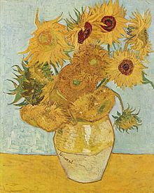
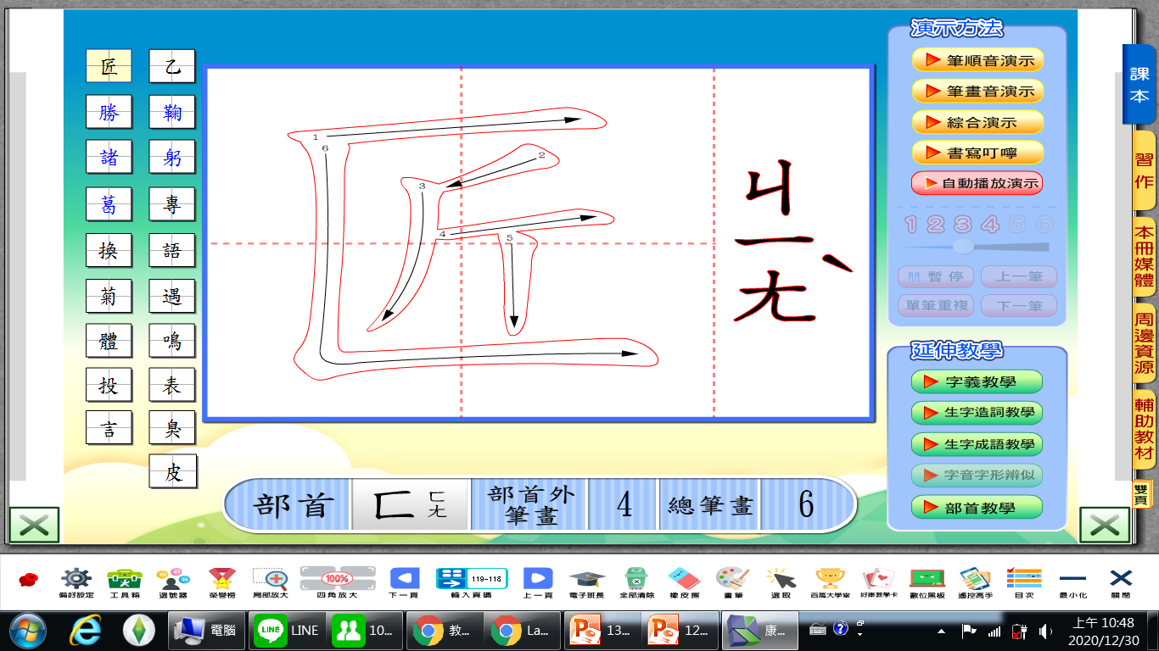
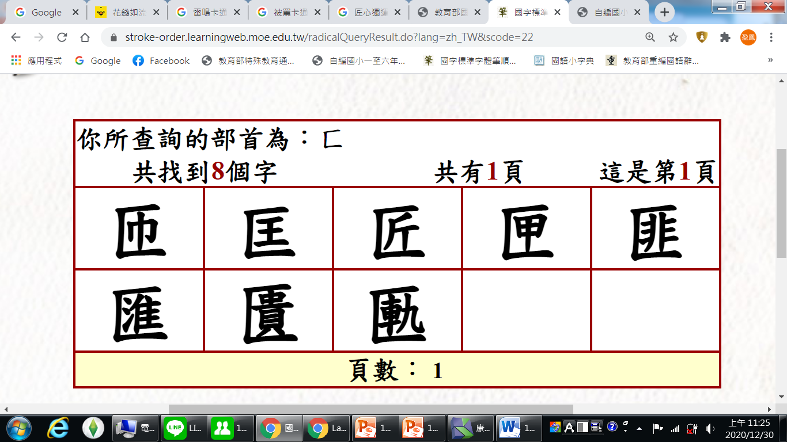
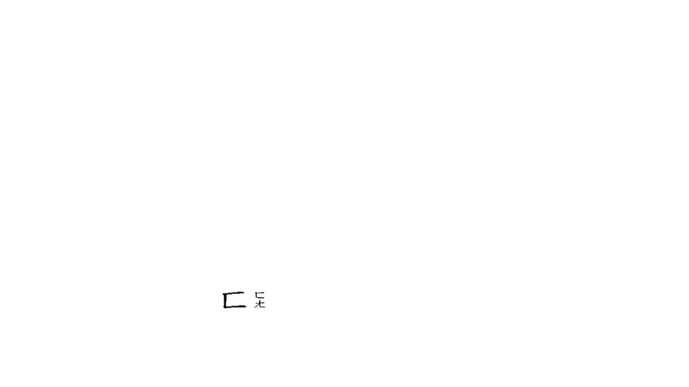
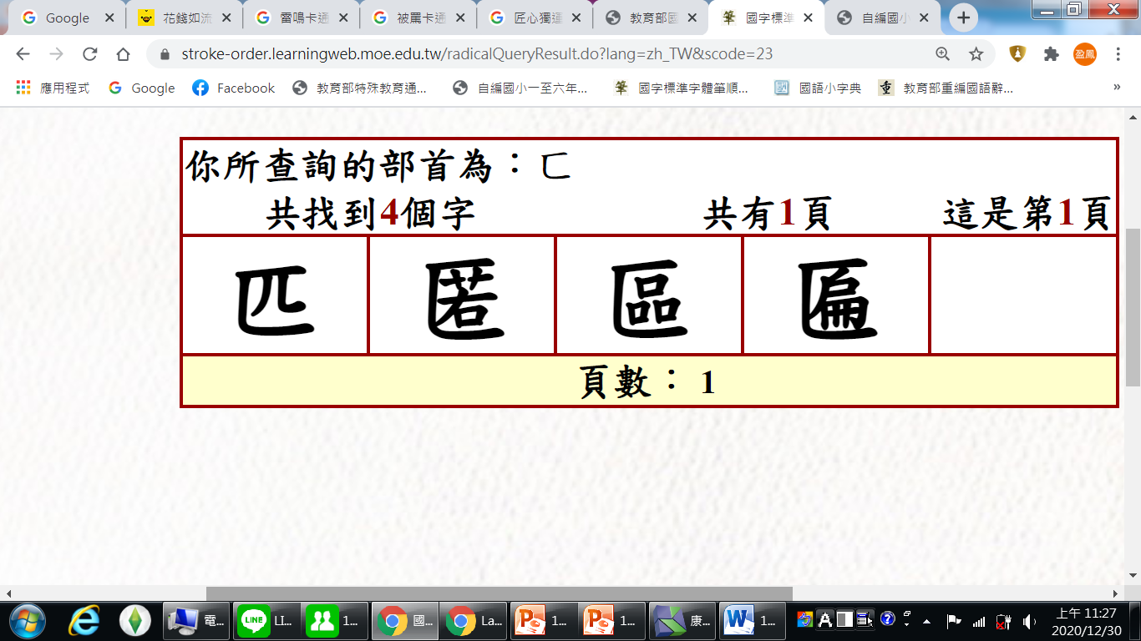
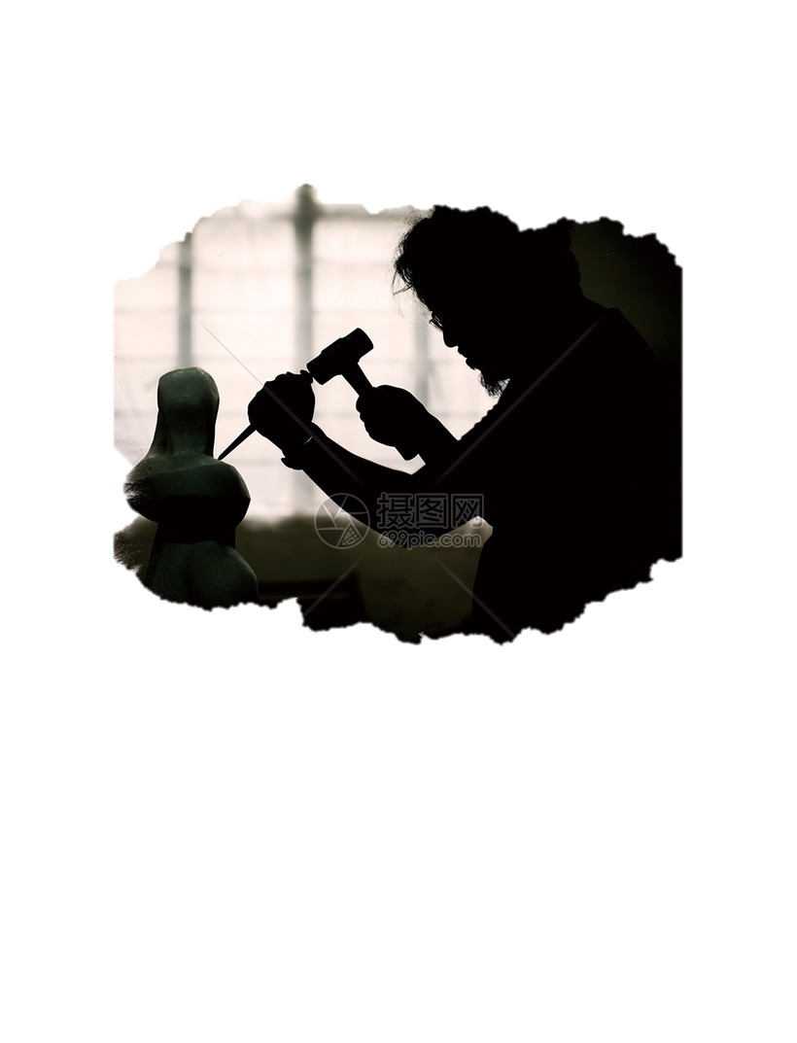
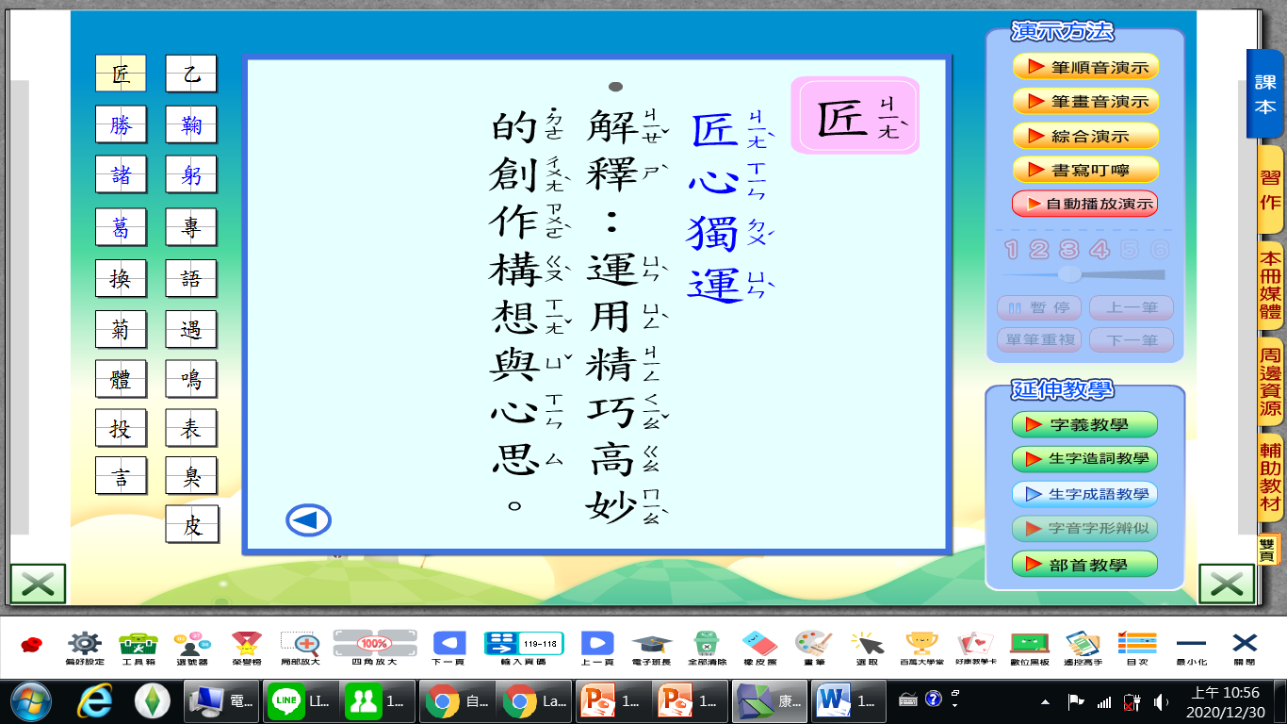
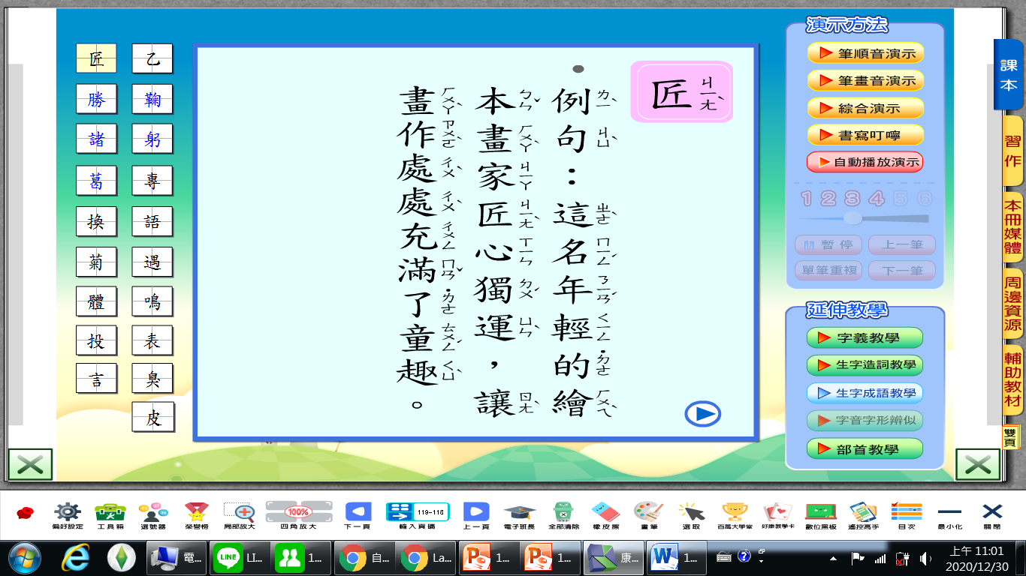
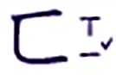
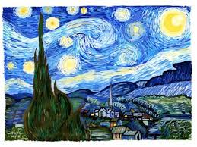
梵谷的畫作可說是 匠心獨運 風格特殊，不愧為一代 畫壇巨匠 。
１.泛稱各種技術工人：「木匠」、「工匠」
２.尊稱在某方面有特殊造詣的人：
「畫壇巨匠」、「文壇巧匠」
３.靈巧、巧妙：「匠心獨運」運用精巧高
妙的創作構想與心思
字
義
：

